Slide 1
le Trouble du spectre de l’autisme
Comprendre pour mieux intervenir
Nathalie Turmel , coordonnatrice professionnelle
Janvier 2018

Slide 2
Objectifs de la présentation
Développer une meilleure connaissances des caractéristiques diagnostiques du TSA
Développer une meilleure connaissance des principales stratégies d’intervention en autisme
Améliorer sa compréhension d’une personne qui présente un trouble du spectre de l’autisme
Ajuster ses interventions pour mieux répondre aux besoins de la personne qui présente un TSA
Notes:
2 min
Gab
On veut que ce soit dynamique alors ne vous gênez pas à poser des questions!

Slide 3
Mise en garde
Il n’existe pas de recette magique
Notes:
1 min
Gab
Il n’y a pas souvent de réponses toutes faites : la réponse est souvent « ça dépend »
Faire « sur mesure » et faire « autrement » = la clé!
Chaque profil est unique, il n’existe pas de solution clé en main.

Slide 4
Critères diagnostiques du TSA
1. Interaction et communication sociales
1.1 Réciprocité sociale
Entre en relation de façon inappropriée
Difficulté à poursuivre une conversation
Partage plus difficilement leurs intérêts et émotions
Initie peu ou répond peu aux interactions sociales
Déficit dans la théorie de l’esprit (capacité de pouvoir imaginer ce que l’autre peut imaginer ou ressentir)

Slide 5
Critères diagnostiques du TSA
1.2 Communication verbale ou non verbale
Difficulté à comprendre ce qu’on attend de lui
Difficulté à communiquer (exprimer un besoin, un sentiment, etc.)
Difficulté à maintenir le contact visuel et interpréter le non-verbal
Peu d’expression faciale et de communication non-verbale.
Difficulté d’attention conjointe

Slide 6
Critères diagnostiques du TSA
1.3 Développement de la compréhension et maintien
des relations sociales
Comportement inapproprié en fonction du contexte social.
Absence de jeux symboliques.
Absence d’intérêt pour les pairs.

Slide 7
Critères diagnostiques du TSA
2. Comportements Intérêts ou activités restreints
ou répétitifs
2.1 Mouvements stéréotypés
Flapping, rocking et écholalie.
Autostimulation avec des objets ou avec des parties de son corps.
2.2 Routines et rituels
Réagit de façon démesurée aux changements
Difficulté à gérer les transitions
Rigidité cognitive
Rigidité alimentaire

Slide 8
Critères diagnostiques du TSA
2. 3 Intérêts restreints
Persévération face à certains intérêts ou objets
Talent particulier
2. 4 Hyper ou Hypo réactivité aux stimuli sensoriels
Intolérant ou indifférent à : la douleur, température, bruit, texture, lumière, senteur

Slide 9
Critères diagnostiques du TSA
3. Symptômes présents depuis la petite enfance
4. Les symptômes nuisent au fonctionnement dans
les sphères sociale et occupationnelle
5. Les symptômes ne peuvent être expliqué par la
DI ou retard de développement global.
Souvent présence de comorbidité entre la DI et le
TSA

Slide 10
Critères diagnostiques du TSA
Interaction et communication sociales
Comportements Intérêts ou activités restreints ou répétitifs
Niveau de sévérité 1 Requiert un soutien très important
Niveau de sévérité 2 Requiert un soutien important
Niveau de sévérité 3 Requiert un soutien

Slide 11
Troubles associés
Troubles de santé physique variés:
Constipation
reflux gastrique
épilepsie, etc…
Troubles de santé mentale:
Trouble anxieux
trouble obsessif compulsif …
Problématiques émergentes:
toxicomanie
itinérance
cyberdépendance…

Slide 12
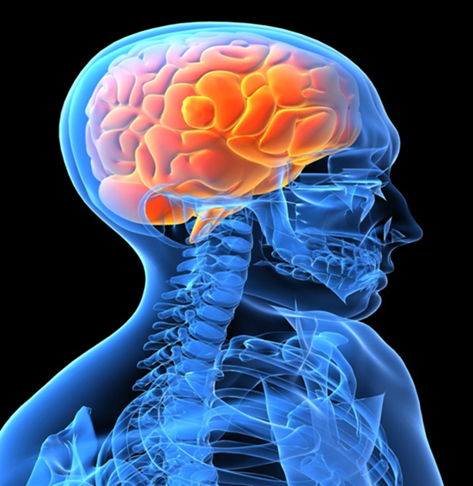
Le fonctionnement interne des personnes vivant avec un TSA
Le traitement de l’information
L’interprétation que les personnes présentant un TSA se font des situations est différente puisque le traitement de l’information ne s’effectue pas de la même manière.
Le traitement et l’interprétation des stimuli (visuels, auditifs, sensitifs, etc.) varient en fonction de leurs particularités. Chaque personne est unique.
Notes:
5 min.
Gab
Les liaisons entre les différentes parties du cerveau sont moins efficaces ce qui entraîne des difficultés à généraliser et à faire des liens entre les informations.
On retrouve une surabondance de synapse (qui sont les points de connexion où les neurones communiquent entre eux): cet excès de signaux crée la confusion.
Hypofonctionnement de l’hemisphère droit (émotions, concepts abstraits)
Hyperfonctionnement de l’hemisphère gauche (analytique, cartésion, communication).
Hypersécrétion de certaines hormones­
Particularités : délais dans le traitement de l’information, rétention de certains mots, du début ou de la fin seulement de ce qui lui ai dit, sensibilité ou recherche de bruits, d’odeurs, de textures.

Slide 13
Le fonctionnement interne des personnes vivant avec un TSA
Une personne ayant un TSA voit des collègues de travail rire d’une blague mais n’en comprend pas le sens
La personne ayant un TSA pense qu'on se moque de lui
La personne ayant un TSA quitte la pièce contrariée et donne un coup de pied sur la chaise
Notes:
3 min.
Délai de traitement de l’information, court circuit lorsque demande multiple
Gab

Slide 14
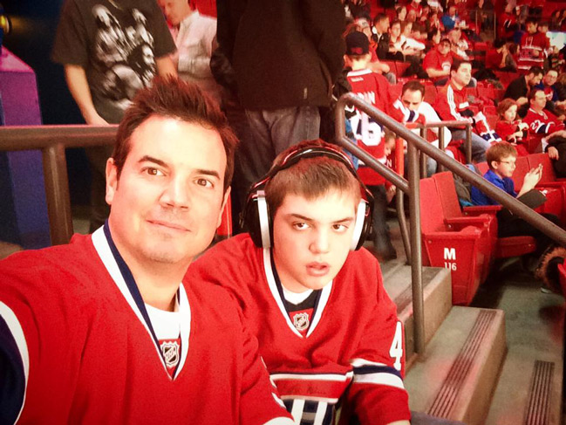
Vivre avec un trouble du spectre de l’autisme c’est:
Une personne différente avec des forces des intérêts et des vulnérabilités
« Une autre forme de la vie » Youcef, 15 ans
Charles Lafortune et son fils Mathis

Slide 15
Les besoins de la personne qui présente un TSA

Slide 16
La manifestation d’un comportement jugé problématique
Il y a toujours une bonne raison pour laquelle une personne manifeste un comportement jugé problématique
Le comportement est généré par un besoin non répondu
Le besoin est légitime mais le moyen que la personne prend pour y répondre est inapproprié

Slide 17
La manifestation d’un comportement jugé problématique Comprendre la fonction du comportement
Identifier le besoin qui se cache derrière le
comportement
Intervenir sur les causes plutôt que d’intervenir sur le comportement sans le comprendre
Caractéristiques Dx
Notes:
2 min
Gab
Ce qui est visible : les comportements.
Ce qui n’est pas visible : la fonction du comportement, les causes, les traumas.
Selon l’analyse du comportement (ce qui se cache en dessous de l’eau) : il faut adapter les interventions à la problématiques.

Slide 18
Pistes d’intervention
Adaptation de l’environnement
Structurer le temps (minuterie, horaire, calendrier, agenda…)
Définir clairement les règles attendues
En raison des atteintes relatives à la communication les outils visuel sont à privilégier. Montrer au lieu d’expliquer (objets, pictogrammes, photographies, bandes dessinées, séquences visuelles.. )
Réduire au minimum les explications verbales
Capter l’attention avant de donner une consigne
Notes:
2 min.
Justine
La relation significative : permet au jeune de se sentir en sécurité, d’être plus réceptif aux apprentissages. Permet à l’intervenant de déceler les signes plus subtiles d’agitation ou de détresse.
Intérêts : pour que le jeune associe l’intervenant à des activités qu’il aime.
Visage neutre : nous sommes aux faits que cela va à l’encontre de ce qui est proposé auprès d’autres problématiques, tel les traumas. Chez les TSA, cela aide à se concentrer sur ce que vous dites car peuvent présenter des difficultés à faire la lecture des visages et peuvent plus rapidement se sentir envahie par des visages trop expressifs. Par contre, un visage neutre ne veut pas dire de ne pas démontrer de chaleur. *** Montrer un faciès neutre en TSA**

Slide 19
Pistes d’intervention
Adaptation de l’environnement
Donner des consignes simples, courtes et concrètes
Donner une consigne à la fois
Vérifier la compréhension d’une consigne en faisant répéter dans ses propres mots
Proposer des choix et utiliser les intérêts de la personne
Aviser d’avance lors d’un changement à la routine
Structurer les activités avec un début et une fin facile à identifier
Système de renforcement concret et individualisé
Notes:
4 min.
Justine
Les consignes individuelles fonctionnent mieux habituellement.
Souvent, on surestime leurs capacités de compréhension : miser sur le visuel.
Ne pas insister pour avoir un contact visuel : très difficile parfois pour eux et ne seront plus concentré sur ce que vous dites.

Slide 20
Pistes d’intervention
Enseignement de nouvelles habiletés ou de comportements de remplacement
Apprendre les normes sociales
Apprendre à tolérer les délais d’attente
Développer des habiletés conversationnelles
Apprendre à gérer ses émotions
…
Notes:
4 min.
Gab
ex. salutations, comment se présenter, demander «ça va?» lorsqu’une personne se blesse
débuter, entretenir, mettre fin à une conversation
signes physiques, intensité, mettre des mots sur l’émotion
développer des moyens personnalisés pour s’autoréguler
Les apprentissages se font beaucoup mieux dans le concret et dans le vécu partagé. Miser sur le visuel.
La théorie est moins recommandée (difficulté à faire des liens, à généraliser).

Slide 21
Pistes d’intervention
En situation de crise
Réduire les stimuli dans l’environnement (ex. : bruits de tout genre, lumières, personnes en présence, etc. )
Déplacement de la colère : décharge motrice si possible.
Réduire les interventions verbales au minimum lorsque l’usager présente des signes d’activation et d’anxiété.
Permettre que le contact visuel soit fuyant
Garder une distance sécuritaire et demeurer vigilant en tout temps
Éviter le plus possible les interventions physiques, les mesures de contrôle
Notes:
5 min.
Gab
Réduire les stimuli : souvent la personne est en surcharge donc besoin d’être coupé pour se calmer, rester avec un expression le plus neutre possible
Salle d’apaisement à disposition (qui n’est pas une salle d’isolement) : muni de matériel apaisant et sécuritaire.
En crise : pas de raisonnement possible, ne sont plus réceptifs à ce qu’on leur dit, il n’est plus possible de faire de la résolution de problème.
Comprennent beaucoup moins ce qu’on leur dit (surtout si déjà des difficultés de communication)
S’il nous regarde, peut ne plus avoir de concentration pour écouter.
Éviter le plus possible les interventions physiques, les mesures de contrôle : cela risque d’augmenter l’anxiété et l’agitation. Ne pas utiliser en prévention mais lorsque tous les autres moyens se sont avérés inefficaces. Doivent être utilisées le temps que la personne soit récupérée seulement.
Automutilation : apaiser mais éviter encore plus les interventions physiques (augmente l’anxiété car on empêche le rituel).
Peut être une façon de s’autoréguler : besoins sensoriels, sécrétion d’endorphine, déplacement de la souffrance, garder contact le corps

Slide 22
Pistes d’intervention
Après la crise (période de récupération)
Important de laisser un temps pour la reprise de contrôle avant de remettre des interventions en place
Lui proposer une activité apaisante et appréciée avant de revenir aux exigences
Retour sur les événements antérieurs : dans la recherche de solutions pour éviter que la situation se reproduise
Pour certains il peut être difficile de revenir sur les événements.
Notes:
1 min.
Gab
Faible capacité d’introspection et de notion du temps. Centré sur le ici et maintenant

Slide 24
Références
American Psychiatric Association – DSM-IV-TR (2003). Manuel diagnostique et statistique des troubles mentaux, 4e édition, Texte Révisé. Paris : Masson.
American Psychiatric Association – DSM-V (2015). Manuel diagnostique et statistique des troubles mentaux. Issy-Les Moulineaux : Elsevier Masson SAS.
Caron, C. (2010). Déboulonnons les mythes. Le Médecin du Québec, volume 45, numéro 2, p.34-37.
Chakrabarti, S. et Fombonne, E. (2005).Pervasive developmental disorders in preschool children: confirmation of high prevalence. American Journal of Psychiatry, 162(6), p.1133-1141.
Collège des médecins du Québec et Ordre des psychologues du Québec (2012). Les troubles du spectre de l’autisme – l’évaluation clinique. Collège des médecins du Québec et Ordre des psychologues du Québec .
Fraser, D. & Labbé, L. (1993). L'approche positive de la personne... : une conception globale de l'intervention : services et interventions en déficience intellectuelle. Montréal : Éditions Agence d'Arc.
Fombonne, E., & al. (2006). Pervasive developmental disorders in Montreal, Québec, Canada: prevalence and links with immunization, Pediatrics. 118(1), p.139-150.
Deslauriers, S. (2018). Enfants à besoin particulier. Educatout. L’attachement chez les enfants autistes. Sources : <https://www.educaout.com/edu-conseils/enfants-besoins-particuliers/chroniques-conseisl/L-attachement-chez-les-enfants-autistes.htm>.

Slide 25
Références
Gerber, J.S., Offit, P.A. (2009). Vaccines and Autism: A Tale of Shifting Hypotheses. Clinical Infection Disorder, 48 (4), p. 456-461.
James, S.J., & al., (2004). Metabolic biomarkers of increased oxidative stress and methylation capacity in children with autism. American Journal of Clinical Nutrition, 80(6), p.1611-1617.
James, S.J., & al., (2004). Metabolic biomarkers of increased oxidative stress and methylation capacity in children with autism. American Journal of Clinical Nutrition, 80(6), p.1611-1617.
Madsen, K.M., Hviid, A., Vestergaard, M. & al. (2002). A population-based study of measles, mumps, and rubella vaccination and autism. N Engl J Med, 347, p.1477-1482.
Simard-Meilleur, A.A. (2014). Performance perceptive dans l’autisme : du facteur « g » au facteur « p ». Thèse présentée à la faculté des Études Supérieures et Postdoctorales en vue de l’obtention du grade de Philosophiae Doctor en psychologie recherche-intervention option neuropsychologie de l’Université de Montréal.
SQETGC (2015) Formation sur mesure: Troubles graves de comportement et partenariat école-CRDITED-CSSS : Défis et travail d’équipe.
Zephyr, L., Monette, S., Cyr, C. et St-André, M. (2015). Coup d’œil sur les troubles de l’attachement. Les troubles de l’attachement durant l’enfance : états des lieux. Sources : <http//observatoiremaltraitance.ca/Pages/Coup_d’oeil_sur_les_troubles_de_l’attachement_durant_%20l’enfance.aspx>
L’enfant dans toutes ses différences (2016). TDAH et TSA sont-ils compatibles? Comment les différencier?. Sources : <http://l-enfant-dans-toutes-ses-differences.e-monsite.com/pages/tdah/comprendre/troubles-associes/tdah-et-tsa.html>

